Slide 1
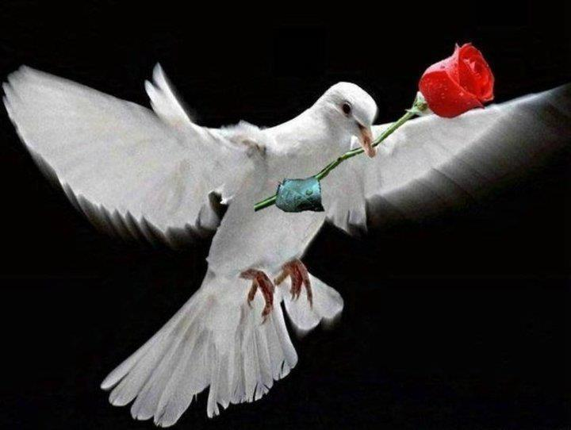
Me enamoré de ti
Chayanne
automático

Slide 2
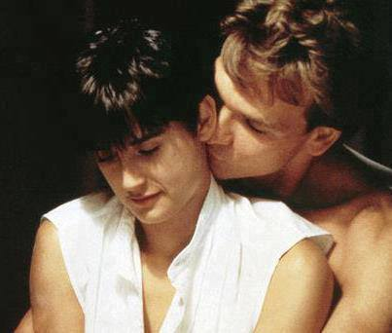
Cuando estoy contigo crece mi esperanza,
has alimentado el amor de mi alma,
y sin pensarlo el tiempo me robó el aliento,
​¿​qué será de mí si no te tengo?

Slide 3

Si no estás conmigo se me escapa el aire, corazón vacío.
Estando en tus brazos sólo a tu lado siento que respiro...
No hay nada que cambiar, no hay nada que decir.

Slide 4

Si no estás conmigo quedo entre la nada,
me muero de frío.
Ay! cuanto te amo, si no es a tu lado
pierdo los sentidos...

Slide 5

Hay tanto que inventar,
no hay nada que fingir...
"me enamoré de tí"
”me enamoré de tí...”

Slide 6

Eres lo que yo más quiero,
lo que yo soñaba
eres mi rayo de luz
a cada mañana...

Slide 7

y sin pensarlo
el tiempo
me robó el aliento
qué será de mí
si no te tengo?

Slide 8

Si no estás conmigo
se me escapa el aire,
corazón vacío.
Estando en tus brazos
sólo a tu lado
siento que respiro...
No hay nada
que cambiar,
no hay nada que decir...

Slide 9
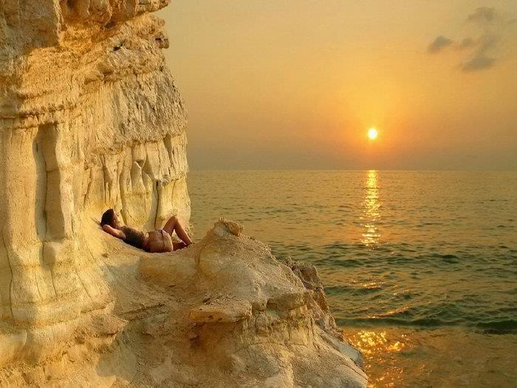
Si no estás conmigo
quedo entre la nada,
me muero de frío.
Ay! cuánto te amo,
si no es a tu lado
pierdo los sentidos...
Hay tanto que inventar,
no hay nada que fingir...
"me enamoré de tí"...

Slide 10



Si no estás conmigo se me escapa el aire, corazón vacío
Estando en tus brazos sólo a tu lado siento​ ​q​ue respiro
No hay nada que cambiar, no hay nada q​ue​ decir...
​

Slide 11

Si no estás conmigo
quedo entre la nada, me muero de frío.
Ay! cuanto te amo, "corazón salvaje" ,
pierdo los sentidos...
Hay tanto que inventar, no hay nada que fingir...

Slide 12
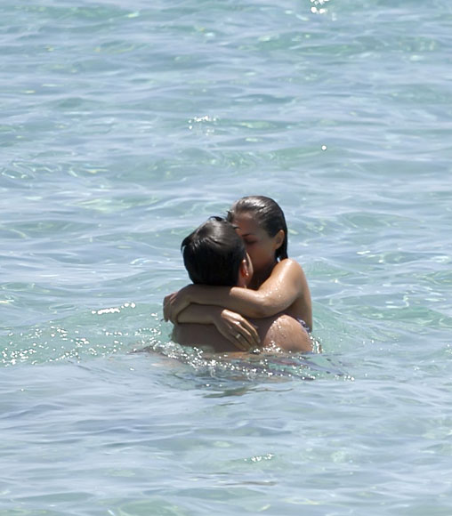
Si no estás conmigo...
me quedo vacío…
No hay nada que cambiar,
no hay nada que fingir…

Slide 13

me enamoré de tí…
me enamoré de ti….
me enamoré de ti…

Slide 14

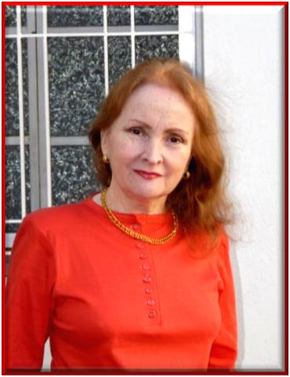
Ilda
Pps sin fines de lucro
23/10/2013

Slide 15







¿Te ha gustado?
Puedes ver más entrando
Aquí
Además puedes recibir powerpoints en tu correo electrónico suscribiéndote aquí:

